Slide 1
VAE
Kyungjun Lee

Slide 2
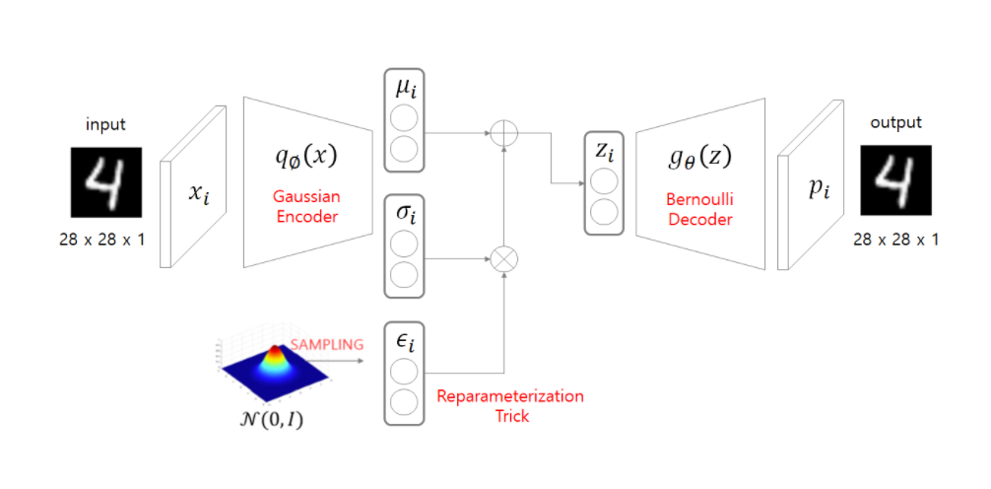
What is the VAE
VAE(Variational Auto-Encoder)

Slide 3
VAE
VAE는 Generative model의 일종이다.
Generative Model: 새로운 data instance를 생성(Training Data의 distribution을 근사하는 특성)해내는 모델
VAE와 AE는 태생적인 목적이 반대이다. (AE는 encoder를 위해 VAE는 decoder를 위해 개발됨)
Key-words: #generative model, #확률분포, #AutoEncoder

Slide 4
# Auto Encoder (AE)
AE와 VAE의 차이?
AutoEncoder는 'prior에 대한 조건(Condition)'이 없기 때문에 의미있는 z vector의 space가 계속해서 바뀌게 됨. 즉 새로운 이미지를 생성할 때 z 값이 계속해서 바뀌게 됨.
반면 Variational AutoEncoder의 경우 prior에 대한 Condition을 부여했기 때문에 z vector가 prior과 같은 분포를 따른다.
e.g prior가 Normal distribution이라면 z vector도 같은 분포를 갖는다.
따라서 prior에서 sampling을 하면 된다.

Slide 5
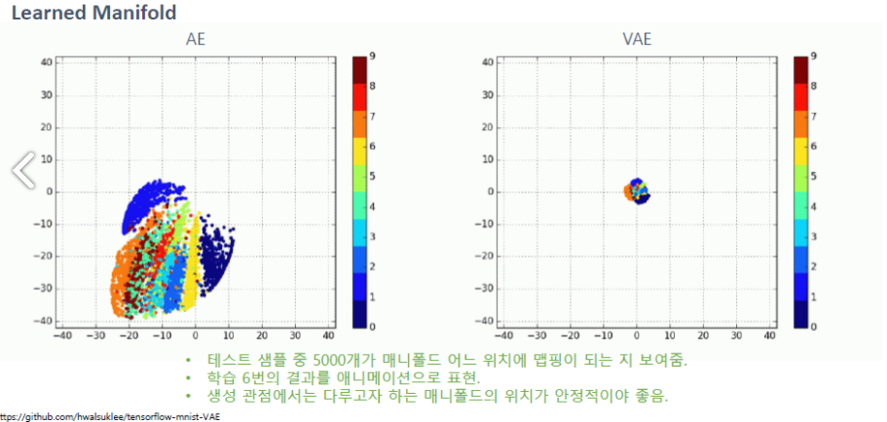
# Auto Encoder (AE)

Slide 6
# VAE – how to work
VAE는 인코더를 통해 두가지 벡터를 낸다 (평균 & 표준편차)
평균과 표준편차로 "normal distribution(정규분포)"을 만들어 낸다. 이를 가지고 data 하나를 "sampling"해서 z를 만들어 낸다.
생성된 z를 디코더를 통과시키면 input과 동일하게 생긴 output을 생성하게 된다. (이미지 복원)

Slide 7
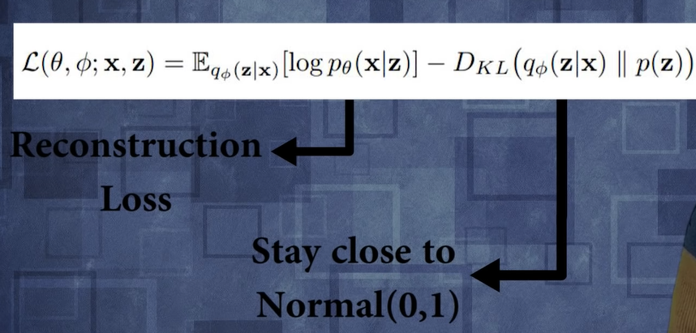
# VAE - Loss function

Slide 8

# VAE – loss function
VAE lossfunction은 두가지 함수의 합으로 표현된다.
Reconstruction Error: input이 그대로 보존되게 함
Regularization: KL divergence, 인코더를 통과한 확률이 우리가 가정한 정규분포에 가까워 질 수 있게 함

Slide 9
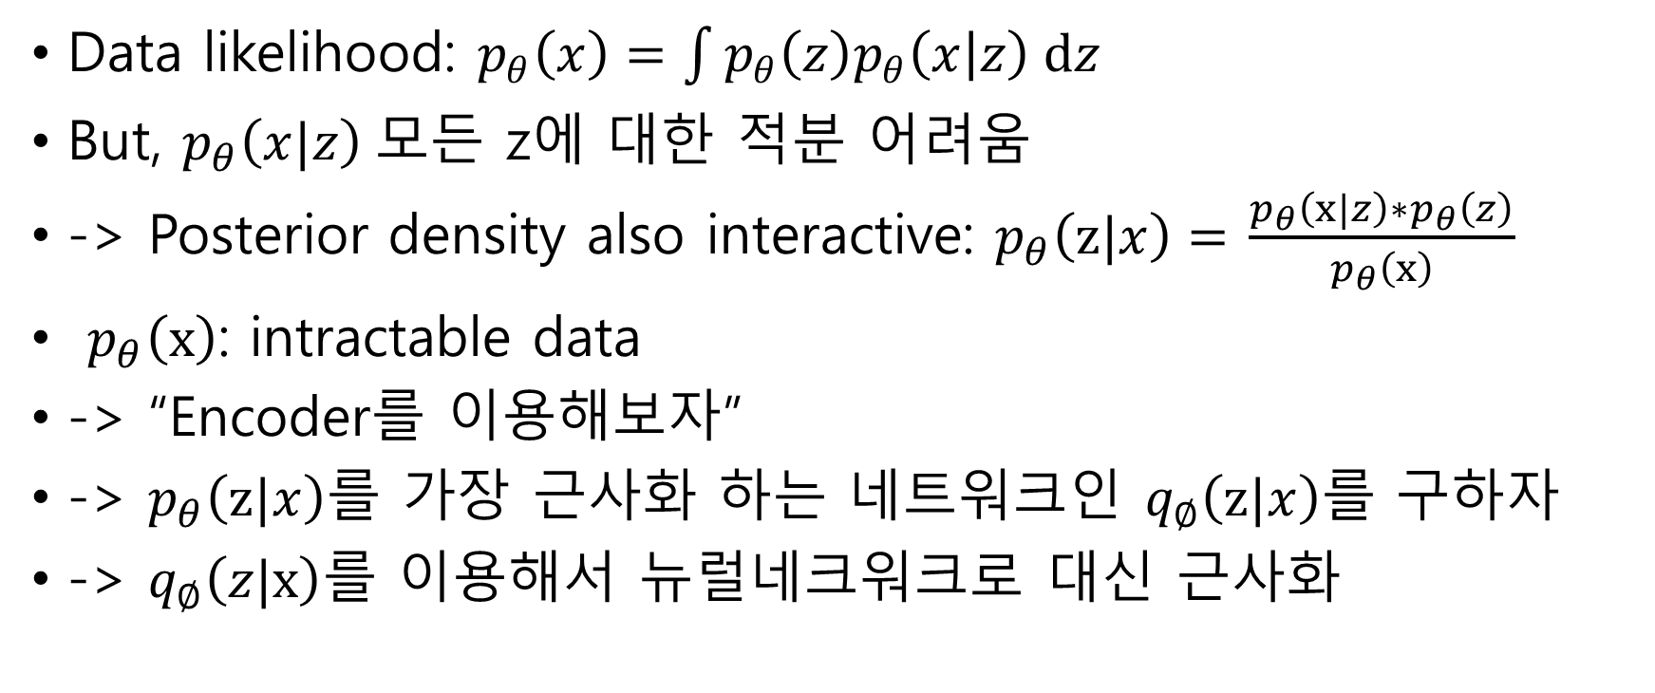





VAE – loss function
Data likelihood: $p_{θ}\left(x\right)=\int{p_{θ}\left(z\right)p_{θ}\left(\left.x\right|z\right) dz}$
But, $p_{θ}\left(x|z\right)$모든 z에 대한 적분 어려움
-> Posterior density also interactive: $p_{θ}\left(z|x\right)=$ $\frac{{p_{θ}\left(x|z\right)∗p}_{θ}\left(z\right)}{p_{θ}\left(x\right)}$
$p_{θ}\left(x\right)$: intractable data
-> “Encoder를 이용해보자”
-> $p_{θ}\left(z|x\right)$를 가장 근사화 하는 네트워크인 $q_{∅}\left(z|x\right)를$ 구하자
-> $q_{∅}\left(z|x\right)를$ 이용해서 뉴럴네크워크로 대신 근사화

Slide 10

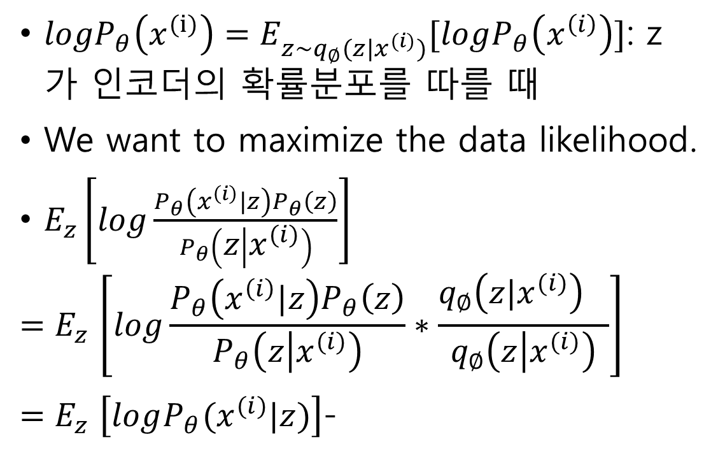



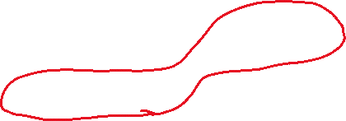
VAE – loss function
${logP}_{θ}\left(x^{(i)}\right)=E_{z\sim q_{∅}(z|x^{(i)})}[logP_{θ}\left(x^{\left(i\right)}\right)]$: z가 인코더의 확률분포를 따를 때
We want to maximize the data likelihood.
$E_{z}\left[log\frac{{P_{θ}\left(x^{\left(i\right)}|z\right)P}_{θ}\left(z\right)}{P_{θ}\left(z | x^{(i)}\right)}\right]$
$${=E}_{z}\left[log\frac{{P_{θ}\left(x^{\left(i\right)}|z\right)P}_{θ}\left(z\right)}{P_{θ}\left(z | x^{(i)}\right)}∗\frac{{q_{∅}\left(z|x^{(i)}\right)}_{}}{q_{∅}\left(z | x^{(i)}\right)}\right]$$
${=E}_{z}\left[logP_{θ}(x^{(i)}|z)\right]$-
$E_{z}\left[\log{\frac{q_{φ}\left(\left.z\right|x^{(ⅈ)}\right)}{P_{θ}\left(z\right)}}\right]$ +
$$E_{z}\left[\log{\frac{q_{φ}\left(\left.z\right|x^{(ⅈ)}\right)}{P_{θ}\left(z|x^{(i)}\right)}}\right]$$

Slide 11
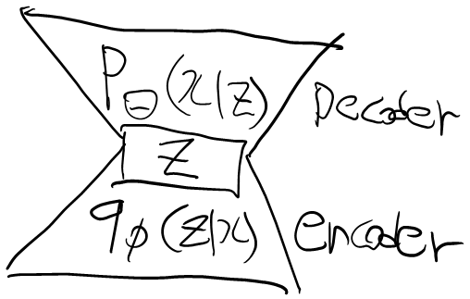
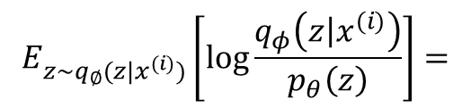

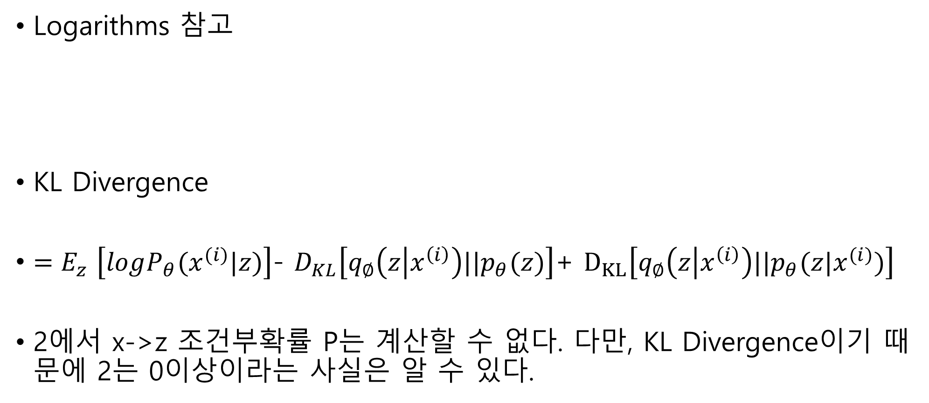
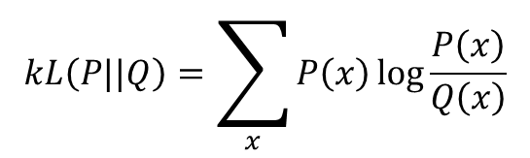

VAE – loss function
Logarithms 참고
KL Divergence
${=E}_{z}\left[logP_{θ}(x^{(i)}|z)\right]$- $D_{KL}\left[q_{∅}\left(z | x^{\left(i\right)}\right)||p_{θ}(z)\right]$+ $D_{KL}\left[q_{∅}\left(z | x^{\left(i\right)}\right)||p_{θ}(z|x^{(i)})\right]$
2에서 x->z 조건부확률 P는 계산할 수 없다. 다만, KL Divergence이기 때문에 2는 0이상이라는 사실은 알 수 있다.
$$E_{z\sim q_{∅}(z|x^{(i)})}\left[\log{\frac{q_{φ}\left(\left.z\right|x^{(i)}\right)}{p_{θ}\left(z\right)}}\right]=$$
$$\int_{z}{\log{\frac{q_{φ}\left(\left.z\right|x^{ⅈ}\right)}{p_{θ\left(z\right)}}q_{φ}(z|x^{(i)})}ⅆz}$$
$$kL\left(P||Q\right)=\sum_{x}{P\left(x\right)\log{\frac{P\left(x\right)}{Q\left(x\right)}}}$$

Slide 12

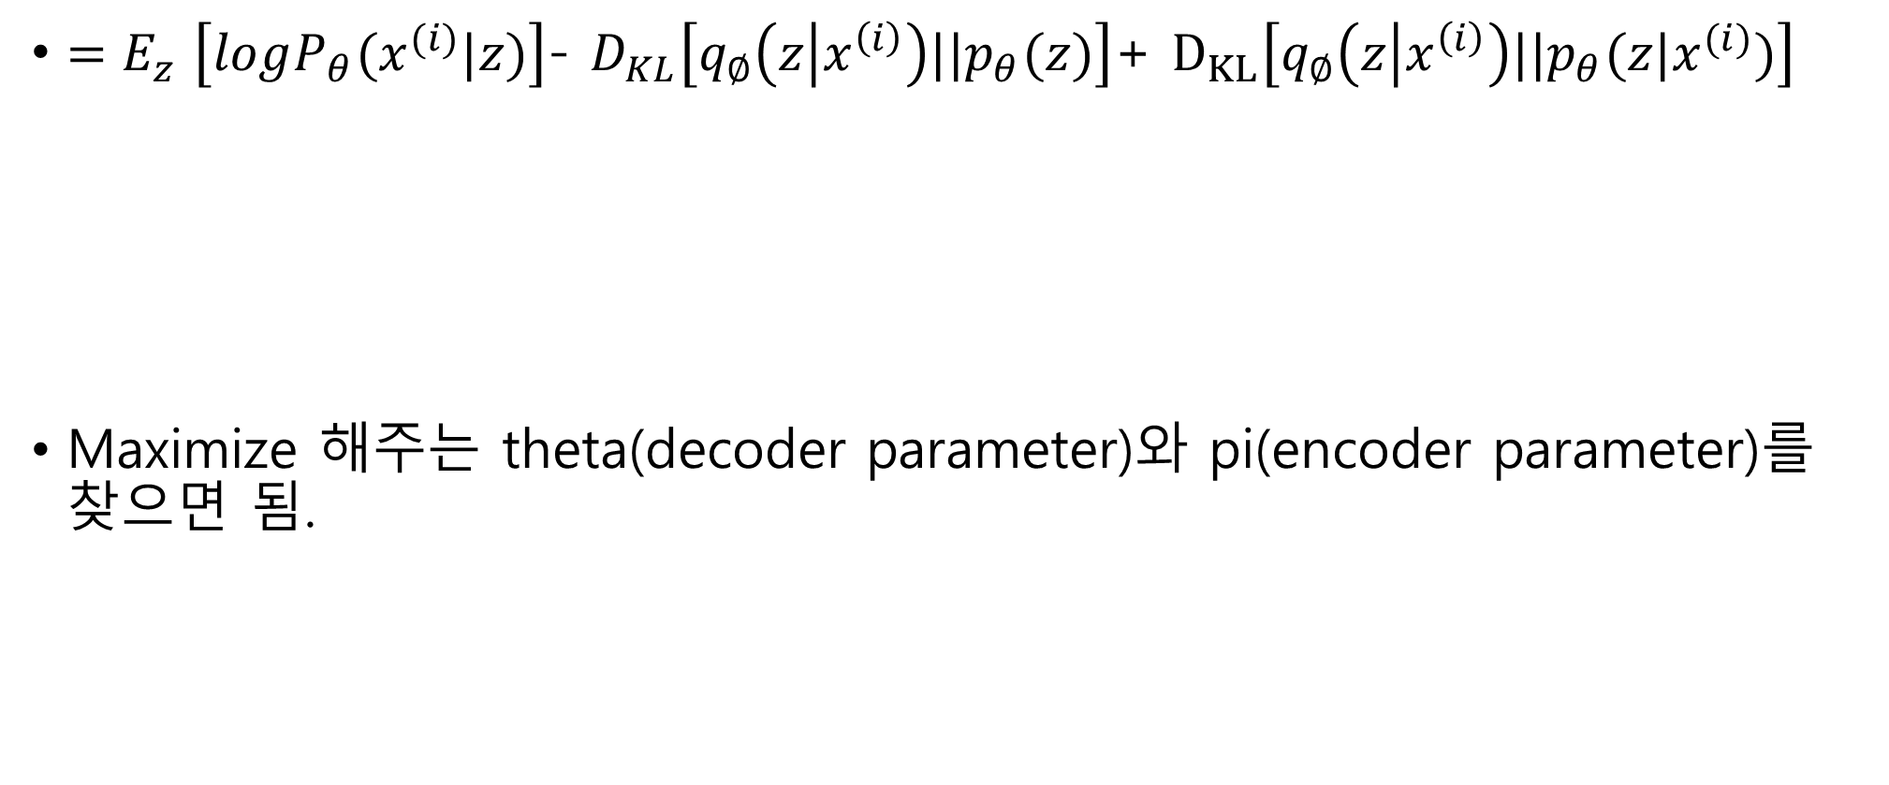








${=E}_{z}\left[logP_{θ}(x^{(i)}|z)\right]$- $D_{KL}\left[q_{∅}\left(z | x^{\left(i\right)}\right)||p_{θ}(z)\right]$+ $D_{KL}\left[q_{∅}\left(z | x^{\left(i\right)}\right)||p_{θ}(z|x^{(i)})\right]$
Maximize 해주는 theta(decoder parameter)와 pi(encoder parameter)를 찾으면 됨.

Slide 13



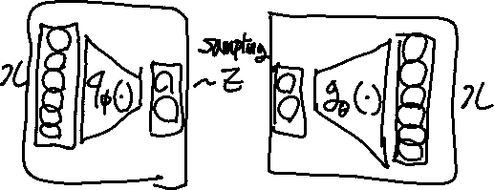
VAE –loss function
$$\arg{\min_{θφ}Σ_{i}}{−E}_{qφ}\left(\left.z\right|x_{i}\right)\left[\log\left(p\left(\left.x_{i}\right|g_{θ}\left(z\right)\right)\right)\right]+kL\left(q_{φ}\left(z | x_{i}\right)||p\left(z\right)\right)$$
Reconstruction error: x가 들어갔을 때 x가 나올 확률
Regularization: 가정한 z의 확률과 인코더를 통과한 값의 확률이 일치하게 해줌

Slide 14
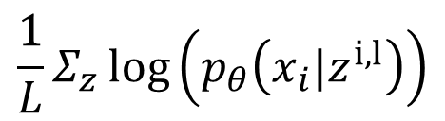

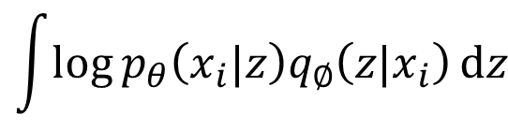
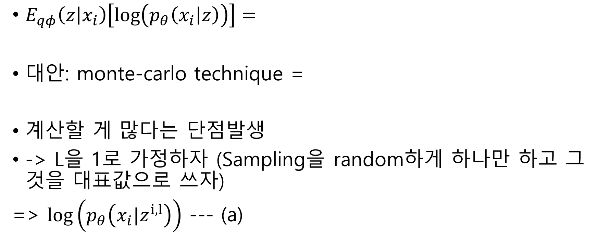
Reconstruction Error
$$\int{\log{p_{θ}\left(x_{i}|z\right)q_{∅}\left(z{|x}_{i}\right)}ⅆz}$$
$E_{qφ}\left(\left.z\right|x_{i}\right)\left[\log\left(p_{θ}\left(\left.x_{i}\right|z\right)\right)\right]=$
대안: monte-carlo technique =
계산할 게 많다는 단점발생
-> L을 1로 가정하자 (Sampling을 random하게 하나만 하고 그것을 대표값으로 쓰자)
=> $\log\left(p_{θ}\left(x_{i}{|z}^{ⅈ,l}\right)\right)$ --- (a)
$$\frac{1}{L}Σ_{z}\log\left(p_{θ}\left(x_{i}{|z}^{ⅈ,l}\right)\right)$$

Slide 15
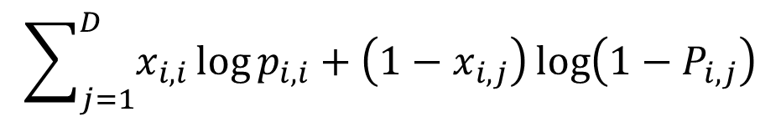
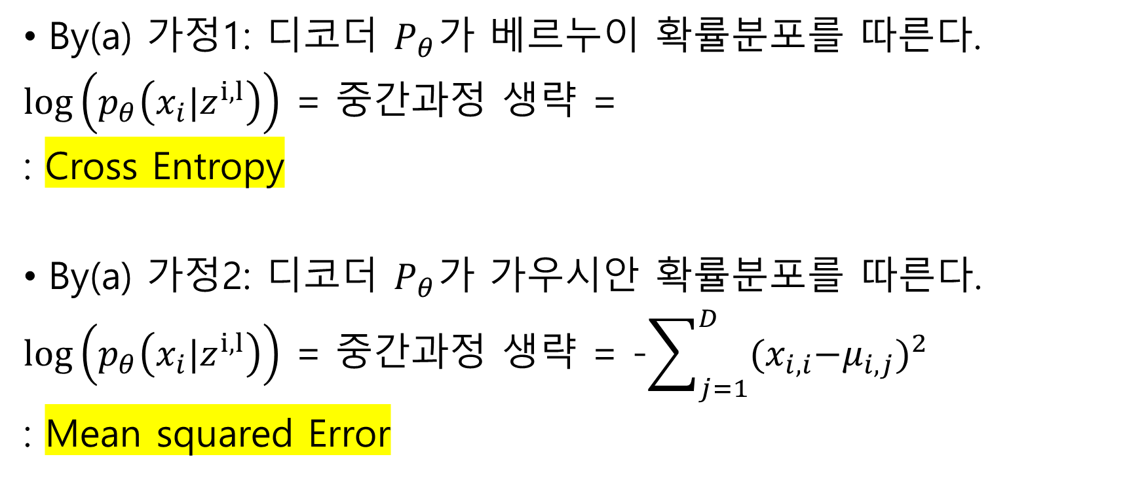
Reconstruction Error
By(a) 가정1: 디코더 $P_{θ}가$ 베르누이 확률분포를 따른다.
$\log\left(p_{θ}\left(x_{i}{|z}^{ⅈ,l}\right)\right)$ = 중간과정 생략 =
: Cross Entropy
By(a) 가정2: 디코더 $P_{θ}$가 가우시안 확률분포를 따른다.
$\log\left(p_{θ}\left(x_{i}{|z}^{ⅈ,l}\right)\right)$ = 중간과정 생략 = -$\sum_{j=1}^{D}{{{(x}_{i,i}−μ_{i,j})}^{2} }$
: Mean squared Error
$$\sum_{j=1}^{D}{x_{i,i}\log{p_{i,i}}}+\left(1−x_{i,j}\right)\log\left(1−P_{i,j}\right)$$

Slide 16
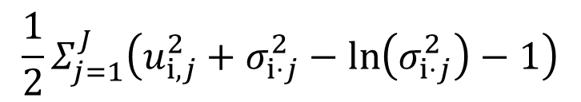

Regularization
Assumption1. $q_{φ}\left(z | x_{i}\right)$ ~ $N(μ_{i},σ_{i}^{2}I)$
Assumption2. $P(z)$ ~ $N(0,I)$
Using KLD =>
$$\frac{1}{2}Σ_{j=1}^{J}\left(u_{ⅈ,j}^{2}+σ_{ⅈ⋅j}^{2}−\ln\left(σ_{ⅈ⋅j}^{2}\right)−1\right)$$

Slide 17
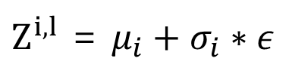

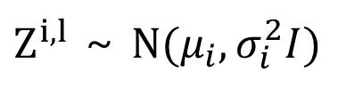



Reparameterization Trick
Sampling process
$Z^{i,l}$ ~ $N(μ_{i},σ_{i}^{2}I)$
$Z^{i,l}$ = $μ_{i}+σ_{i}∗ε$
$$ε=N(0,I)$$
정규분포 만든 후 샘플링
Z에 대한 식 없음 -> 미분 불가
정규분포(0,I)에서 샘플링 후 $σ$에 곱해주고 $μ$에 더해주는 방법
Z에 관한 식 생김 -> 미분 가능

Slide 18
정리

Slide 19
정리
Decoder가 최소한 학습 데이터는 생성해 낼 수 있게 된다.-> 생성된 데이터가 학습 데이터와 닮아 있다.
Encoder가 최소한 학습 데이터는 잘 latent vector로 표현할 수 있게 된다.-> 데이터의 추상화를 위해 많이 사용된다.

Slide 20
References
딥러닝 Ch3.3 VAE – YouTube
[논문] VAE(Auto-Encoding Variational Bayes) 직관적 이해 – Taeu
[정리노트] [AutoEncoder의 모든것] Chap4. Variational AutoEncoder란 무엇인가(feat. 자세히 알아보자) (tistory.com)

